Slide 1
O Ponteiro da Bússola Francisco Humberto Cunha LIVRO: PLANO DA SECRETARIA DA ECONOMIA CRIATIVA POLITICAS E DIRETRIZES 2011 A 2014
Nome: Héllen Teixeira Vargas
Turma: 2M

Slide 2
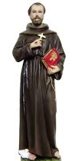
SÃO FRANCISCO DE ASSIS
Renunciou à riqueza material, como forma de chamar a atenção para os valores essenciais e perenes (abraçou as causas humanas, dos animais e da ecologia)
Suas atitudes realizam a ideia do tesouro atemporal, que a traça não destrói e o ladrão não rouba, seu comportamento transformou-se numa bússola cujo ponteiro indicava e ainda indica para o norte dos verdadeiros valores, inclusive a justa distribuição da riqueza material.

Slide 3

O norte dos verdadeiros valores
O exemplo do Santo Assis tem semelhança ao que deve estar nas preocupações de um órgão público de cultura, cuja grande atribuição é velar pela CULTURA.
Guardar o tesouro cultural, não implica por amor ao passado, nem ter antipatia ao que é novo, mas sermos críticos sobre ambos e respeitar pelo porvir. Ter cada um na medida em que ajudem a concretizar o que dignifica a humanidade.

Slide 4
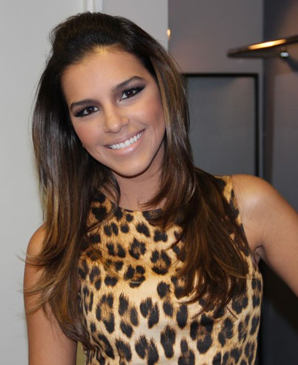
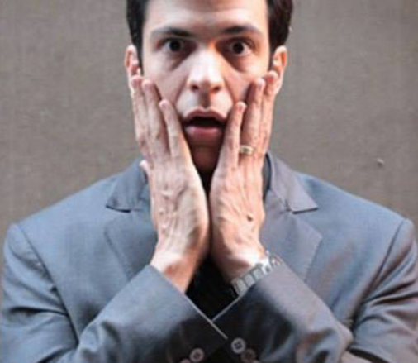
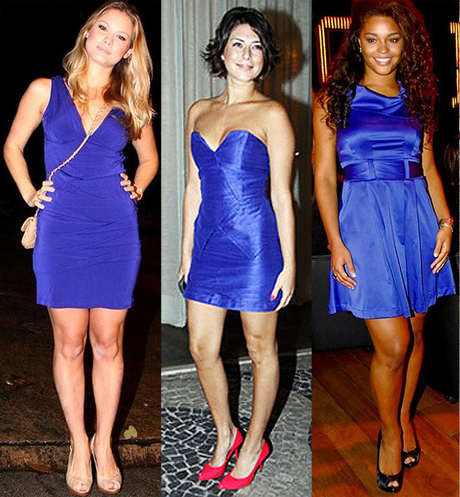
Copiamos o modo de agir, pensar e se vestir temos a ilusão de que produzimos ideias, mas, de fato, somos produtos das mesmas.

Slide 5
Economia criativa
Economia da cultura: é render, gerar divisas, emprego e renda.
Cultura da economia: São os valores humanitários; Economia da cultura, da saúde, da educação, da indústria e da agricultura
Quando se intensifica a proximidade da cultura com a economia está no acréscimo do terceiro elemento, a criatividade, geradora da expressão economia criativa. A criatividade praticamente tornou-se sinônimo perfeito de inovação que não é compatível com o órgão da gestão Cultural que tem que abranger três dimensões temporais.

